Slide 1
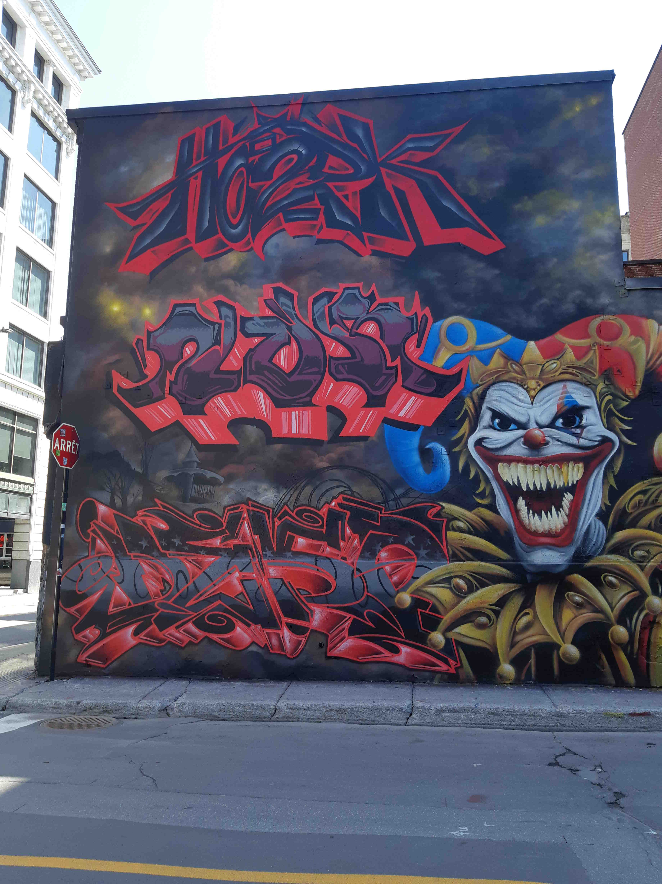
Festival Under Pressure 2024
Hospek
https://www.instagram.com/hospek_chavz/p/C-u5jeCJpvk/
Nor
https://www.instagram.com/wall2wallmtl/p/C-LmSydpa-Y/
deso
https://www.instagram.com/desoler_one/p/C6xS5BXrMZy/?img_index=1
Rue Boisbriand – derrière Henri-Henri

Slide 2
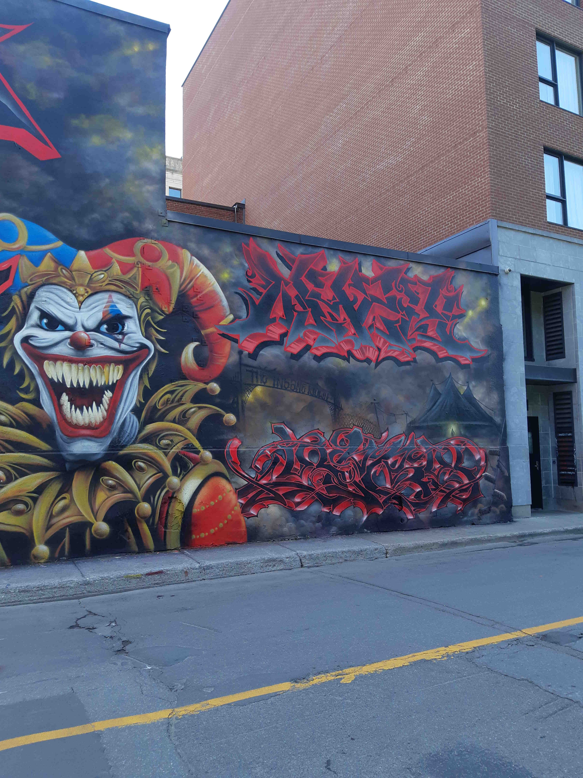
Wyze
https://www.instagram.com/wall2wallmtl/p/C-HR4sEMaJq
Jebse
https://www.instagram.com/reel/C-9WPZEMDj1/
Deps – personnage central
https://www.instagram.com/p/C_Bq3shJFdG/
Rue Boisbriand – derrière Henri-Henri

Slide 3
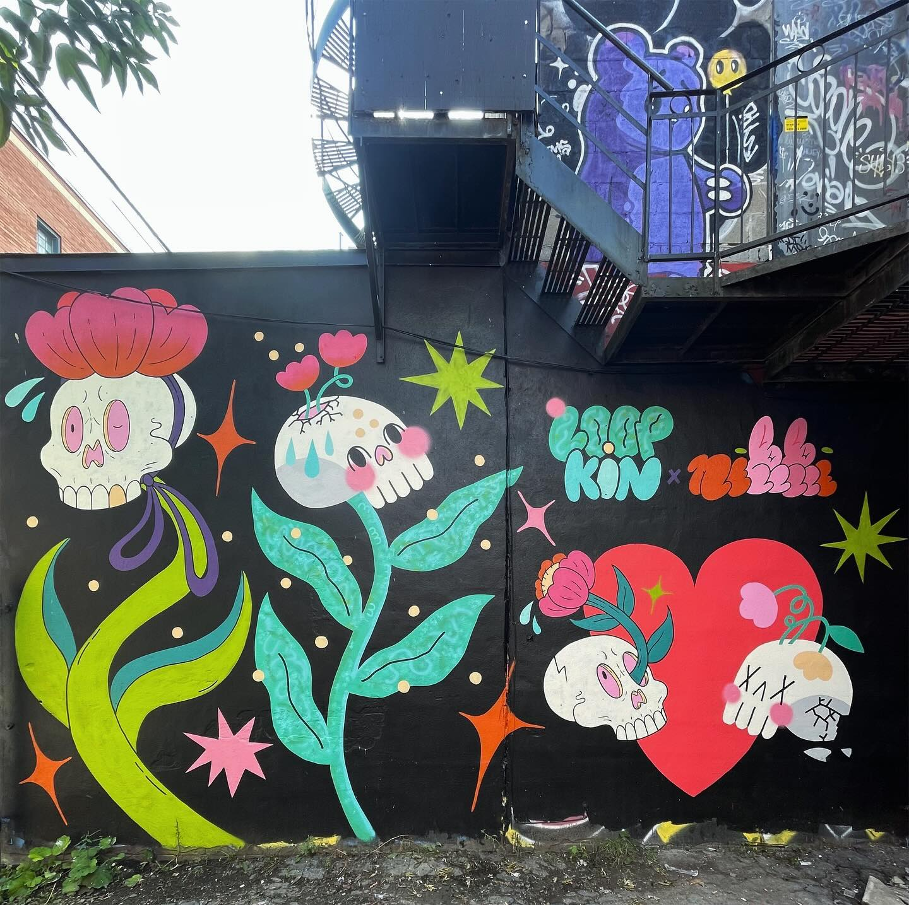
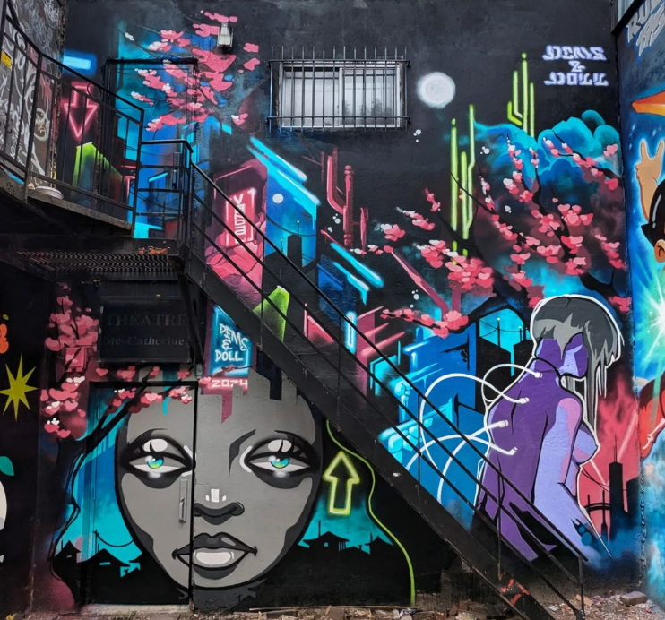
Rue Duffault – derrière le Théâtre Sainte-Catherine
Mur de gauche
Loopkin & Nikki
https://artpublicmontreal.ca/artiste/nikki-kuntzle/
https://www.instagram.com/p/C_SxdTURymX/?img_index=1
Rue Duffault – derrière le Théâtre Sainte-Catherine
Mur du fond
Dems & Doll
https://www.instagram.com/wall2wallmtl/p/C_JOZZZpB03/

Slide 4
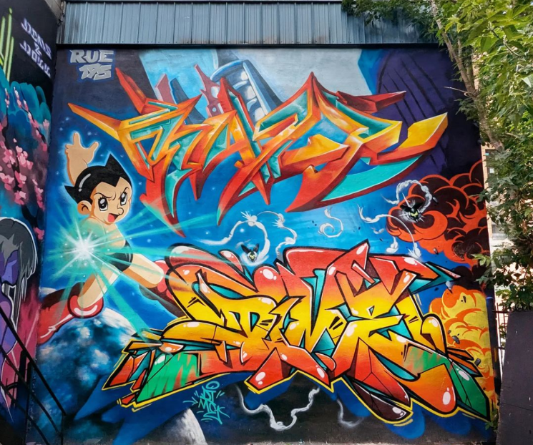
La rue 175
https://meetingofstyles.com/mos-profiles/la-rue-tabaga/
Nicolas Chalifour
https://www.instagram.com/chaliftat2/p/C-kx4FfJqsD/?img_index=2
Rue Duffault – derrière le Théâtre Sainte-Catherine – Mur de droite

Slide 5
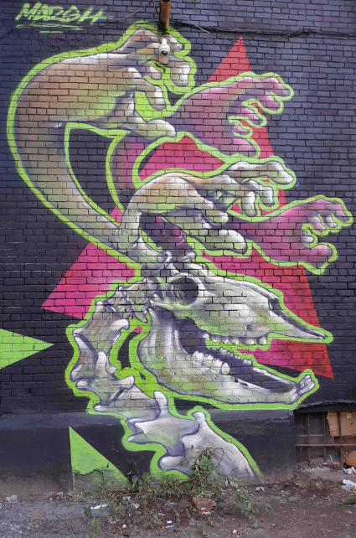
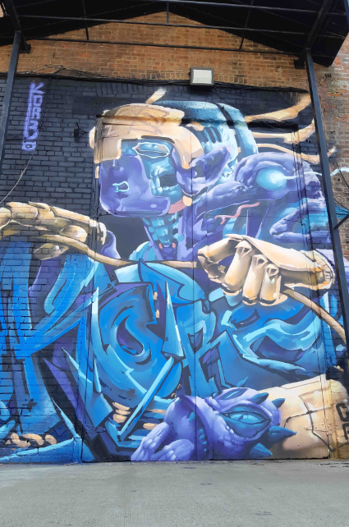
Rue Boisbriand – derrière le M Telus
Marsh
https://underpressure.ca/wp-content/uploads/2024/08/MK.jpg
Rue Boisbriand – derrière le M Telus
Korb
https://www.instagram.com/korb_crazyapes/?hl=fr

Slide 6
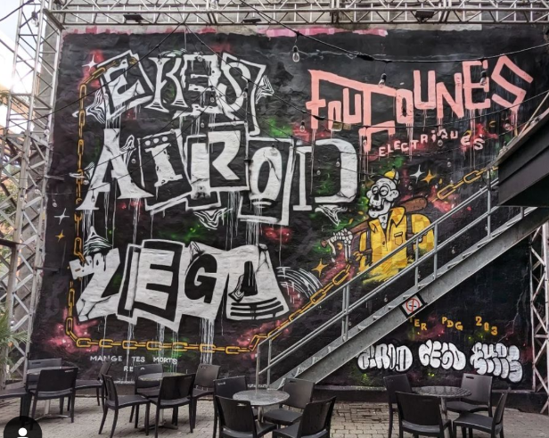
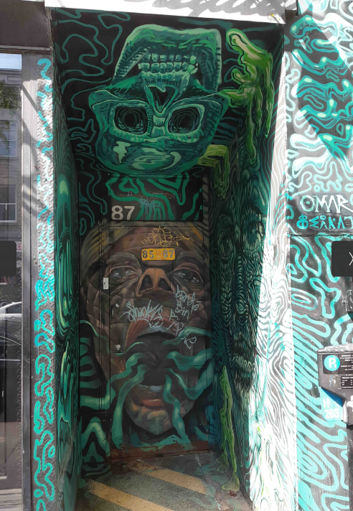
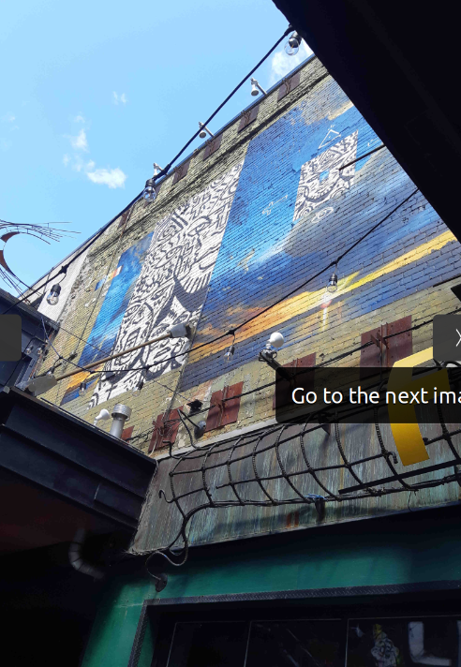
Mur gauche à l’entrée des Foufounes
Ekes, Airod and Zego
https://www.instagram.com/p/C_L-DNkJRye/?hl=fr
Porte des Foufounes
Omar Bernal
Mur droite à l’entrée des Foufounes
Hommage à Zilon
https://www.ledevoir.com/culture/795524/1956-2023-zilon-ou-les-couleurs-de-la-revolte

Slide 7
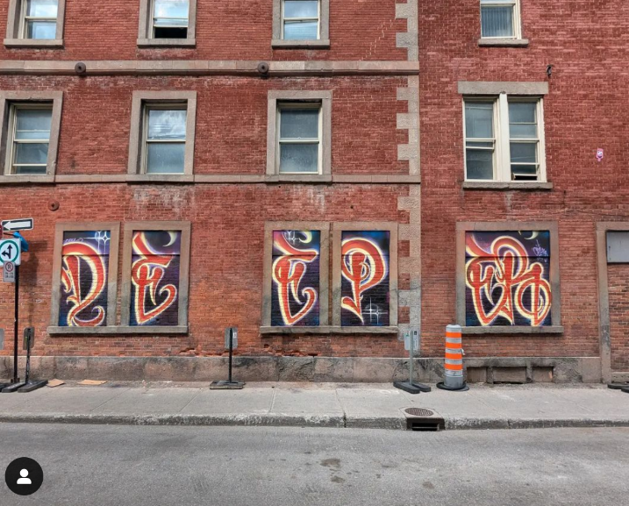
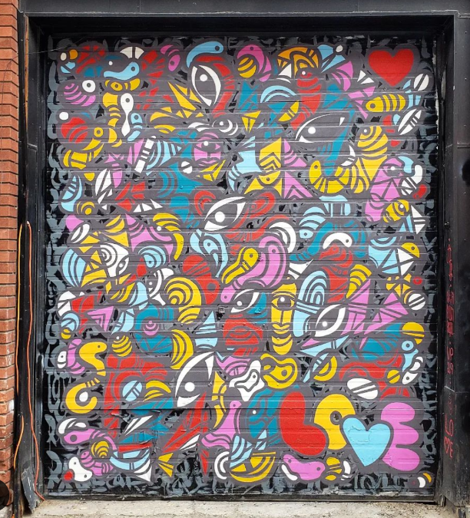
Rue Saint-Élisabeth -sud
Deep
https://www.instagram.com/p/C-_IXfUJDNd/?hl=fr
Rue Saint-Élisabeth -sud
Adida fallen angel
https://www.instagram.com/p/C-ndUlzuXoc/?hl=fr

Slide 8
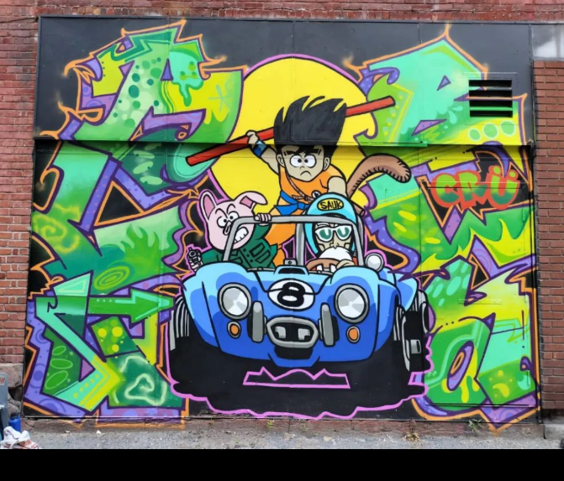
Rue Sainte-Elisabeth - sud
Blubla (de part et d’autre de la voiture BLU et BLA)
https://www.instagram.com/p/C-m0JS9oKQu/?hl=fr

Slide 9
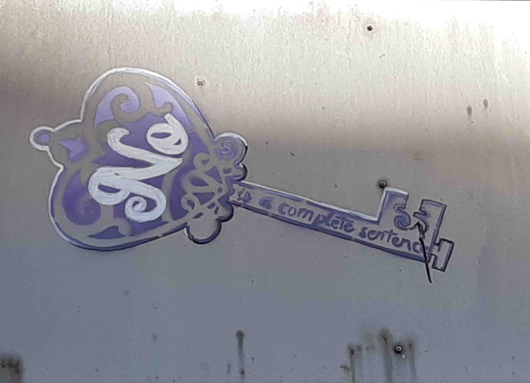
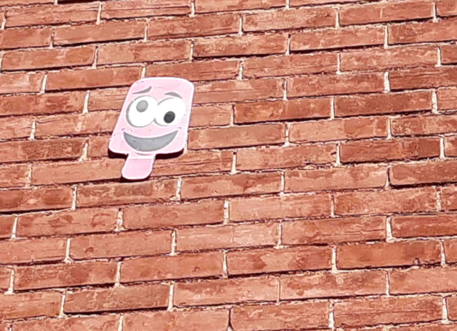
Rue Saint-Élisabeth -sud
« No is a complete sentence »
Rue Saint-Élisabeth -sud
Flavor
https://www.instagram.com/flavor514/?hl=fr

Slide 10
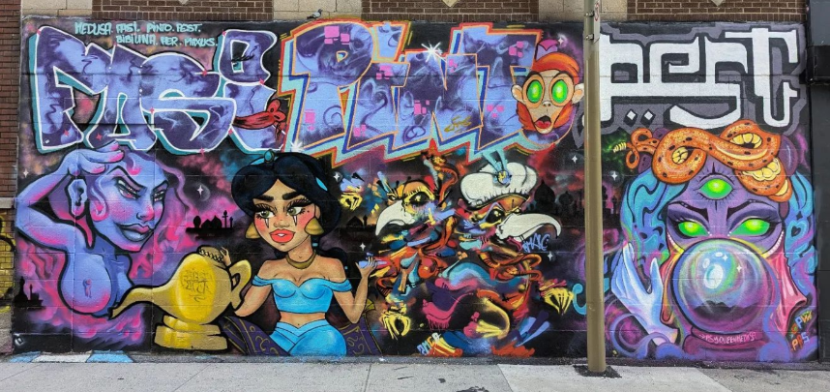
Rue Sainte-Elisabeth - nord
Fasi, Pinto and Pest - en haut
Bibi Una, Her, Max and Medusa – personnages en bas
https://www.instagram.com/p/C-8XXWfpbSd/?hl=fr

Slide 11
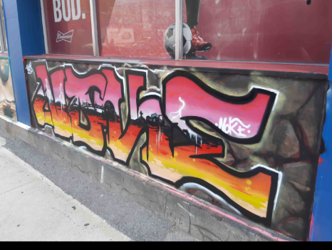
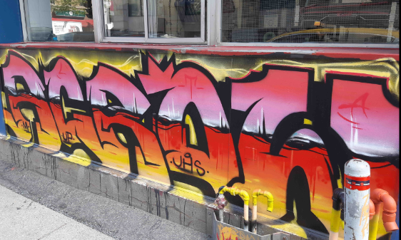
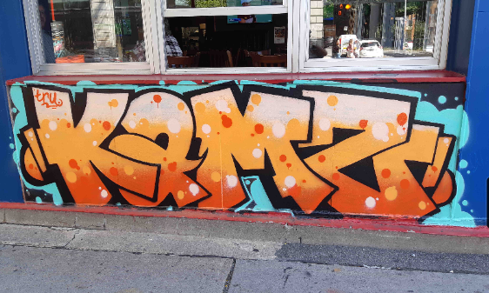
Bar MVP
Noke -VHS crew
https://www.instagram.com/p/C7HJo0hA7TS/
Bar MVP
Acrow - VHS crew
https://www.instagram.com/wall2wallmtl/p/C98KpvdpmAR/
Bar MVP
Kamz
https://www.instagram.com/p/C-i0KR_oNF2/

Slide 12
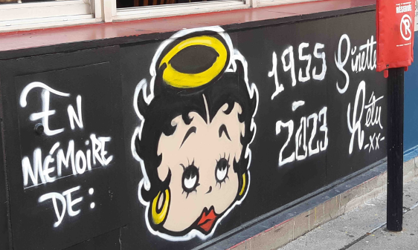
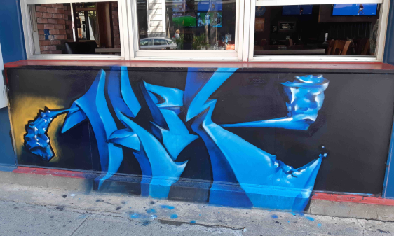
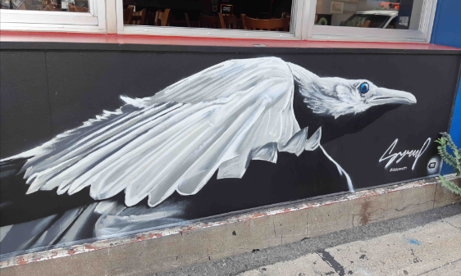
Bar MVP
Bar MVP
Aspe
https://www.instagram.com/p/CupEl-8rp3H/?img_index=1
Bar MVP
Gablenfesty
https://www.instagram.com/p/C-sugp7Rg0_/?hl=fr&img_index=1

Slide 13
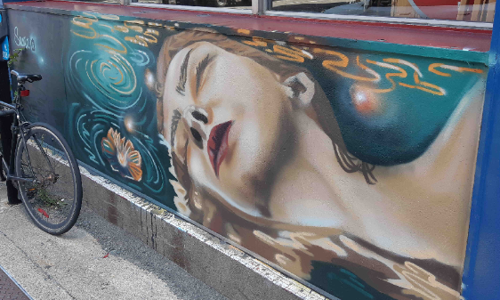
Bar MVP
andra postovaru - snaxx
https://www.instagram.com/p/C-lEwlmPlTM/?img_index=1

Slide 14
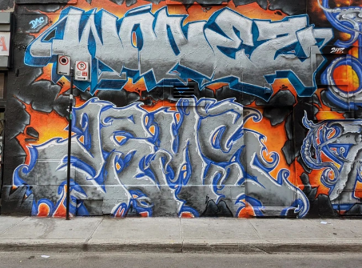
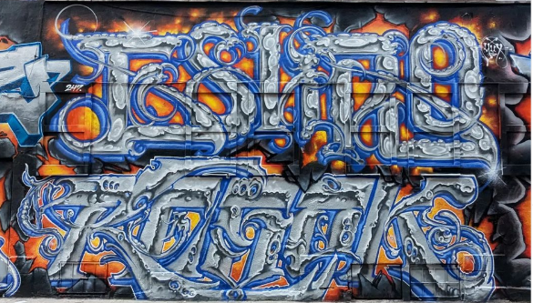
DuBerger-Sainte-Catherine-Est
Wonez et Leys
https://www.instagram.com/p/C-0zZ7vpRHx/?hl=fr
DuBerger-Sainte-Catherine-Est
Eskro et Resok
https://wall2wallmtl.com/2018/11/21/eskro/
https://www.instagram.com/the.tower.mtl/

Slide 15
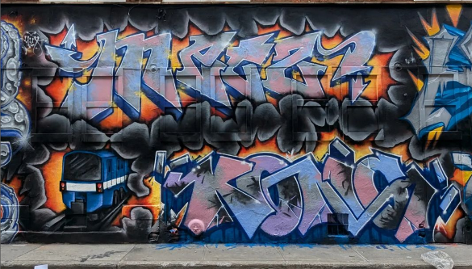
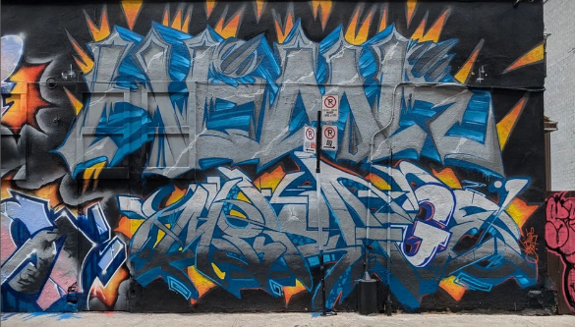
DuBerger-Sainte-Catherine-Est
Metz et Kong
https://www.instagram.com/p/C-n66Y0pjxK/?hl=fr
DuBerger-Sainte-Catherine-Est
Hemr et Myrage
https://www.instagram.com/p/C-lX4R6JnfC/?hl=fr

Slide 16
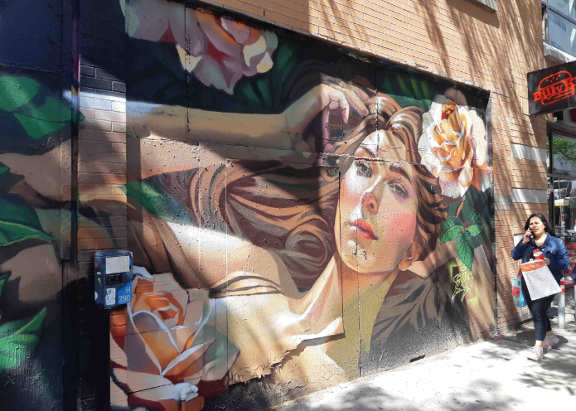
Rue Sainte-Catherine – Basha
Rouks
https://www.instagram.com/p/C-nWrOzJVi3/?hl=fr&img_index=1

Slide 17
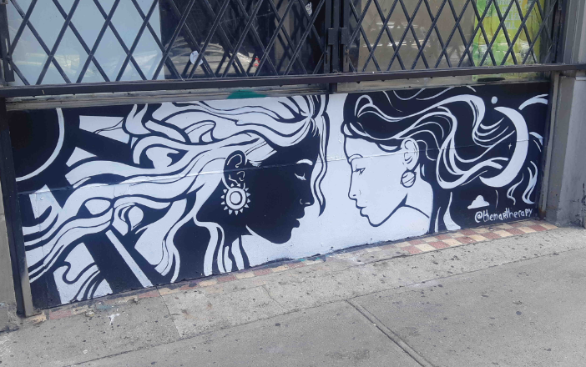
Rue Sainte-Catherine – Dépanneur Saba
Marine aka MART
https://www.instagram.com/p/C-79D6_RFDJ/?hl=fr&img_index=1

Slide 18
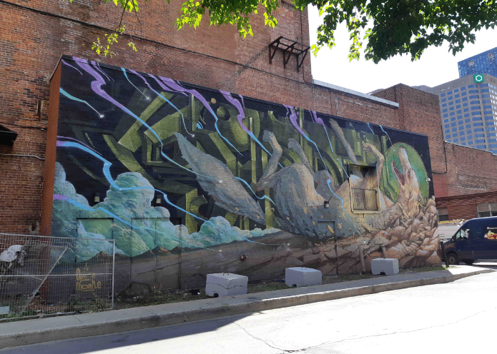
Rue Boisbriand – Coin Saint-Dominique
Monke et Opire
https://www.instagram.com/p/C-5yoM_JHAJ/?hl=fr

Slide 19
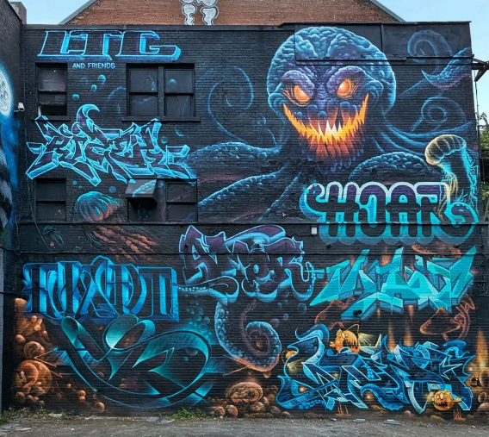
Hozek
Les Tontons Graffeurs
HOAR
Rizek
Haks
Paynt
EK Sept
WUNA
https://www.instagram.com/p/C_OkQIWolsB/?hl=fr
Boisbriand-DerrièreLesFoufounes-2
https://www.instagram.com/p/C_G1PRPpSz-/?hl=fr&img_index=1
Amer

Slide 20
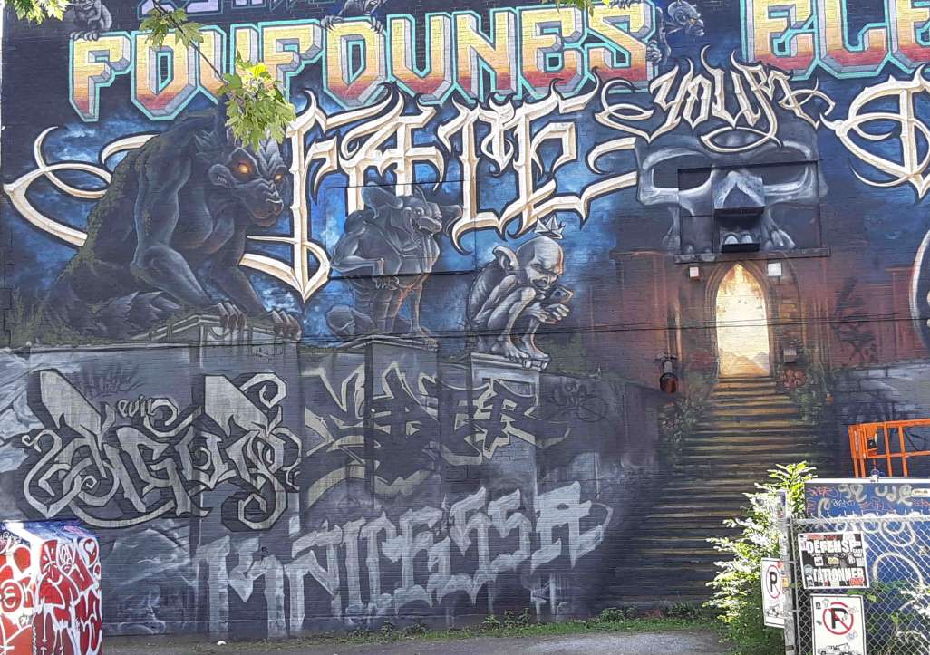
???
Royale ???
https://wall2wallmtl.com/2019/10/31/under-pressure-festival-2019/
Saer
???
K6A ???
K – Cessa
Boisbriand-DerrièreLesFoufounes-1
K6A

Slide 21
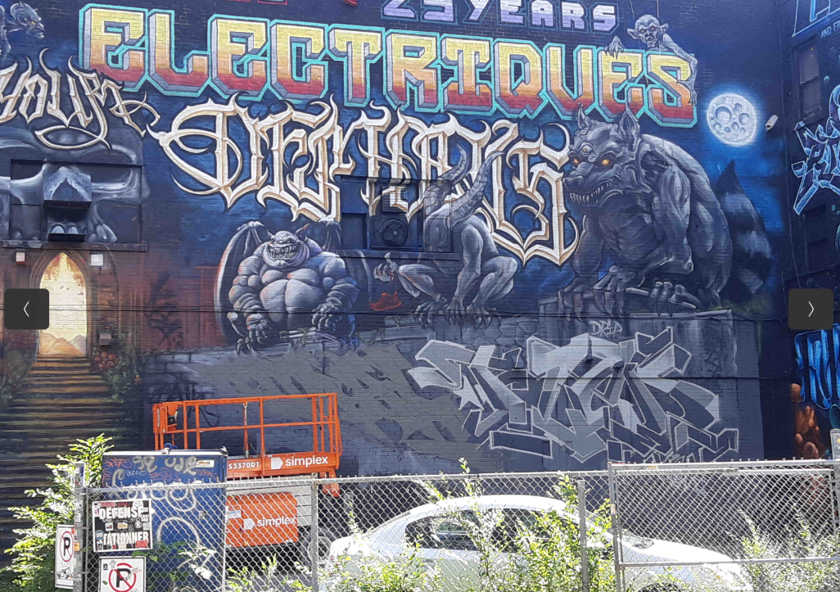
Serak ???
https://www.instagram.com/serak_k6a_kg/
Fleo ???
https://www.instagram.com/p/CDC5_Ein6bt/
Boisbriand-DerrièreLesFoufounes-1
K6A

Slide 22
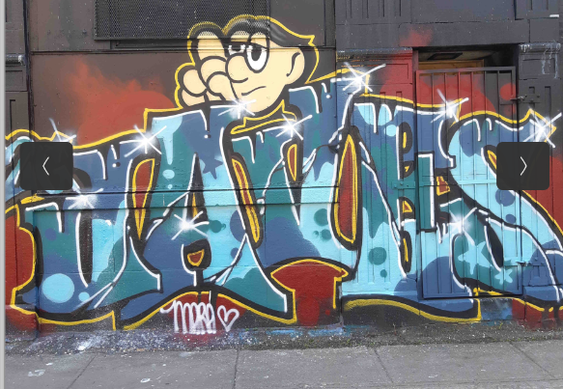
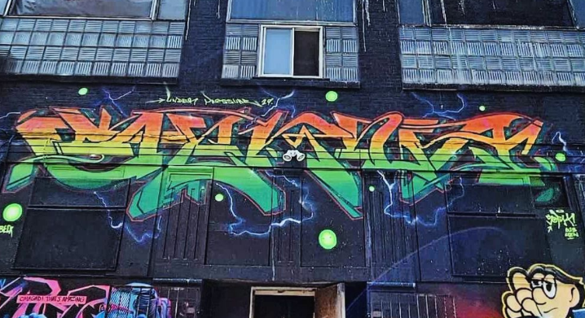
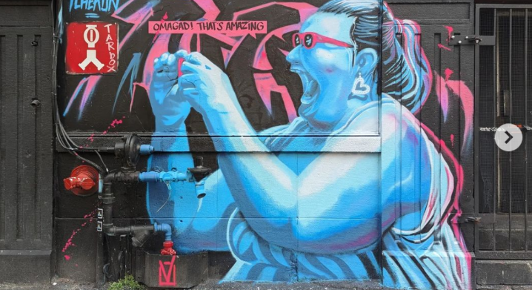
Javes
https://www.instagram.com/p/C-vpW2fpWb7/?hl=fr
Serna
https://www.instagram.com/p/C-rB0mQvOij/?hl=fr
Tchekon
https://www.instagram.com/p/C_EEr6Vu_CW/?hl=fr&img_index=1
DeBullion-SaintCatherineEst-CôtéDesFoufounes

Slide 23
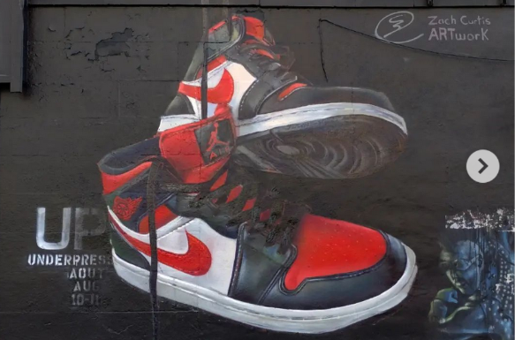
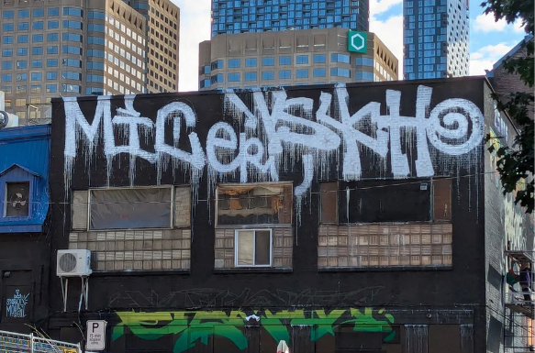
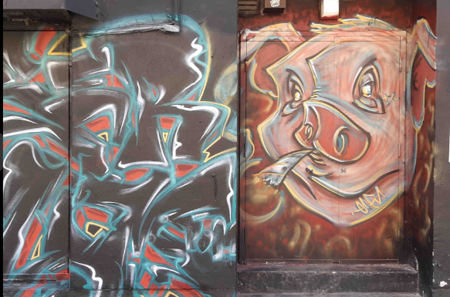
Zach Curtis
https://www.instagram.com/p/C-klNc7OeKG/?hl=fr&img_index=1
Micer et Psycho
https://www.instagram.com/p/C-hBRc6MLWE/?hl=fr
???
DeBullion-SaintCatherineEst-CôtéDesFoufounes

Slide 24
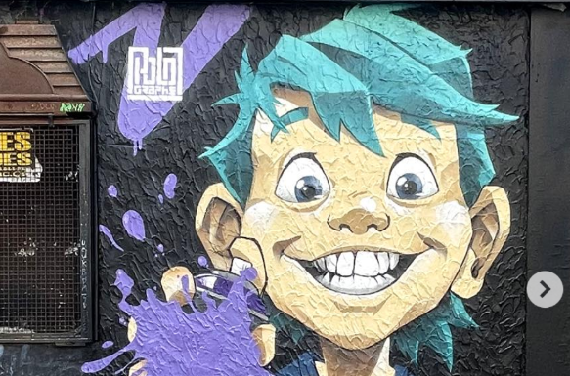
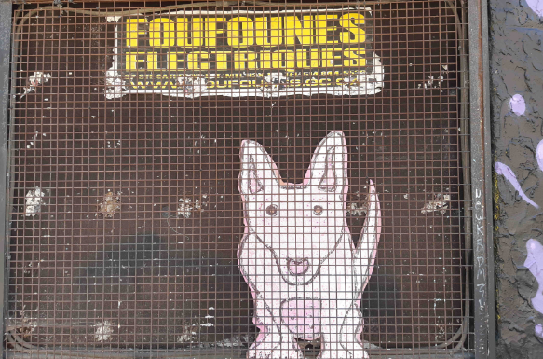
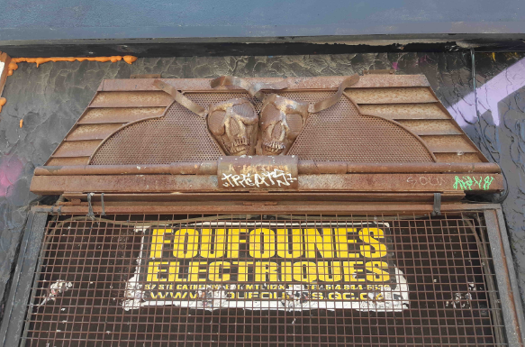
Polographe
https://www.instagram.com/p/C-sMa7UMIsp/?img_index=1
DeBullion-SaintCatherineEst-CôtéDesFoufounes

Slide 25
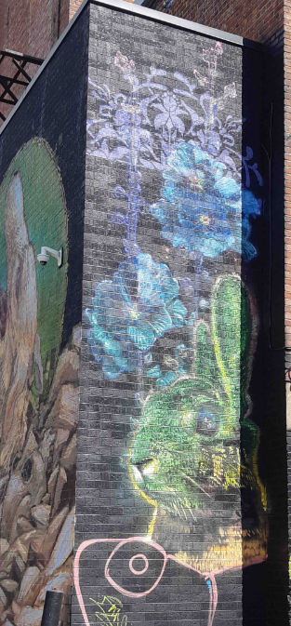
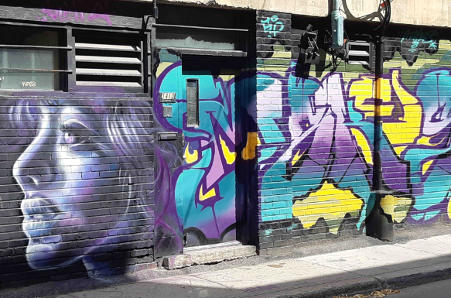
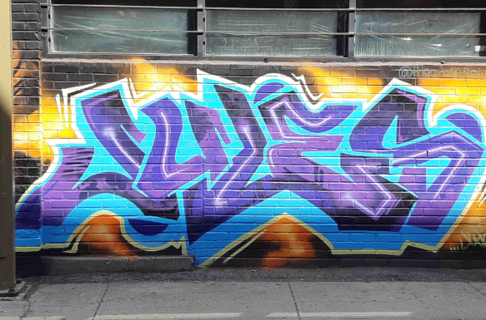
S1mply – Simon Beaulieu
pour le dessin
Makes8ight
pour le lettrage
https://www.instagram.com/p/C-3Lswaxfh1/?hl=fr
https://www.instagram.com/p/C-mFvd_sSH_/?hl=fr&img_index=1
The graffiti studio - Jules
https://www.instagram.com/p/C-iNp4EpksL/?hl=fr&g=5&img_index=1
Rue Saint-Dominique
???

Slide 26
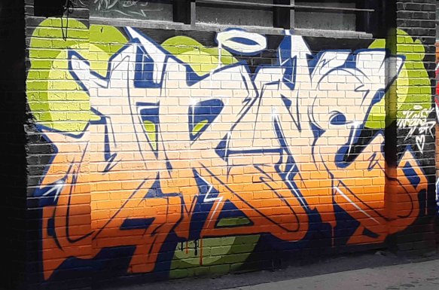
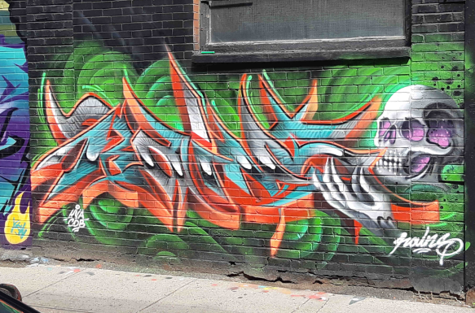
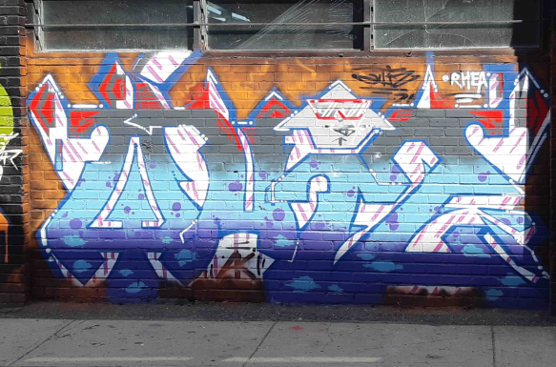
JRNE
https://www.instagram.com/__jrne__/?hl=fr
rains_lm
https://www.instagram.com/p/C-j7NOEuyf1/?hl=fr
realcity_veteran7 – Spoon-Bee aka Barry Walsh
https://www.instagram.com/p/C-lQAdGvBxE/?hl=fr
Rue Saint-Dominique

Slide 27
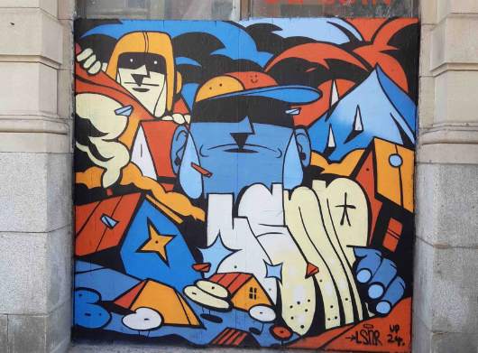
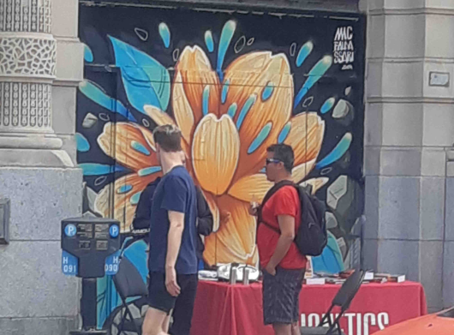

Lsnrone - Lucas Saenger
https://www.instagram.com/p/C-qNIm6Ri5P/
MC Baldassari
https://www.instagram.com/mcbaldassari/
Aude Guivarc'h
https://www.instagram.com/audemaeva/
Immeuble La Patrie – portes sur Sainte-Catherine

Slide 28



Jade Bilodeau
https://www.instagram.com/p/C-l3F59sydf
Origami explorateur -Mélanie Guindon
https://www.instagram.com/p/C-nNI-nxHQd/?img_index=1
Tshokrodile - Océane Gloris
https://www.instagram.com/p/C-550y3RnfM
Immeuble La Patrie – rue Hôtel-de-Ville

Slide 29



???
Mosgeez
https://www.instagram.com/mosgeez
karon_art_ - Guillaume Caron
https://www.instagram.com/p/C-ncpIGJvHV
Immeuble La Patrie – rue Hôtel-de-Ville

Slide 30


Peut-être Jasp et Verbe
https://www.instagram.com/ogkatz
https://www.instagram.com/verbeone
???
Immeuble La Patrie – rue Hôtel-de-Ville

